Slide 1
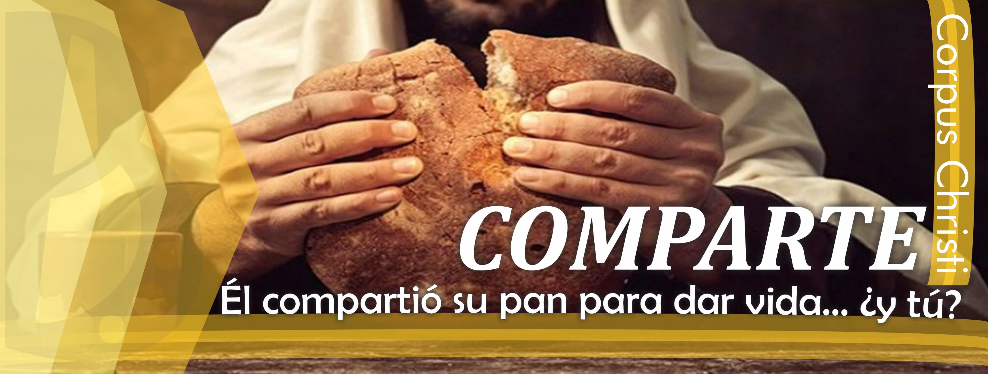
Corpus Christi
Mc 14, 12-16.22-26
Domingo 9 de Junio 2024
Imagen de Portada: Padre Erick Félix CM.

Slide 2
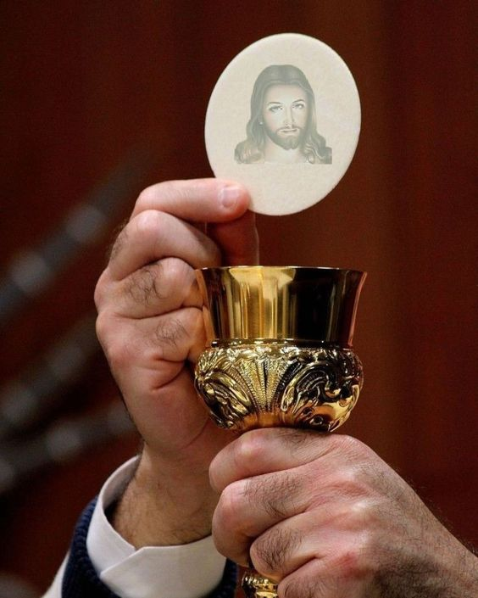
CUERPO Y SANGRE DE CRISTO
Marcos 14, 12-16.22-26
ESTO ES MI CUERPO...
ESTA ES
MI SANGRE

Slide 3
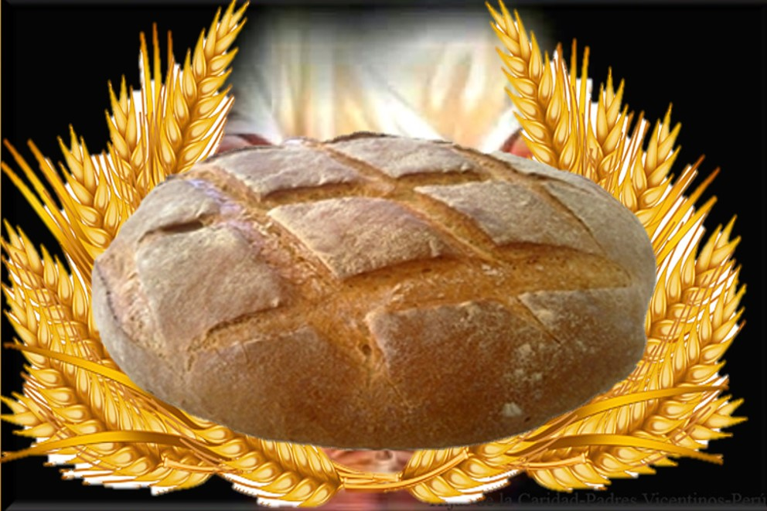
Ambientación: Un pan grande, adornado con algunas espigas, el cual se compartirá al final entre los participantes.
Cantos sugeridos:En su mesa hay amor, Cantemos al amor de los amores

Slide 4
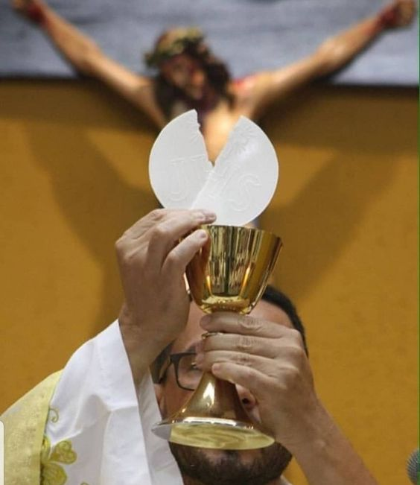
AMBIENTACIÓN:
Que el reconocer a Jesús en la Eucaristía nos ayude a reconocerlo también en todos los hermanos, y de modo especial en los que más sufren.
Pasar por la vida haciendo el bien y hacer del mundo y de la vida una búsqueda continua de servicio y de fraternidad, es el mejor signo de que nos alimentamos del Señor.

Slide 5
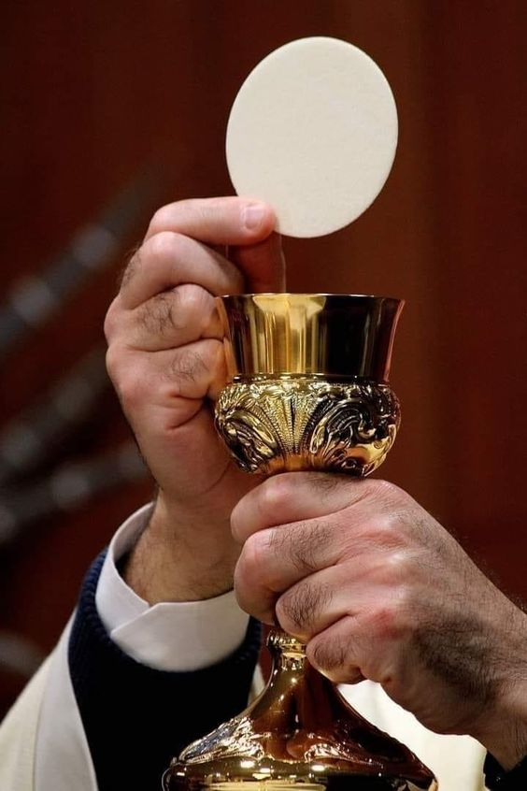
Oración inicial
En ti, Señor, está la fuente de la vida nueva
y nosotros te damos gracias:
eres sustento nuestro en el pan de tu cuerpo y en el vino de tu sangre.
Nos invitas así a la alianza nueva: aquella que hemos de celebrar plenamente cuando venga tu reino definitivo.

Slide 6
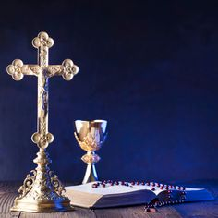
¡Oh Cuerpo y Sangre de Cristo! vínculo de caridad y prenda de unidad: haz que deseemos tener hambre solo de Ti; haznos compartirte como fuente de amor, con los más necesitados de la tierra; haznos darte gracias con la vida, por este misterio de tu entrega. condúcenos en esta alianza nueva al día en que beberás de nuevo el vino nuevo en el Reino del Padre.
Amén.

Slide 7
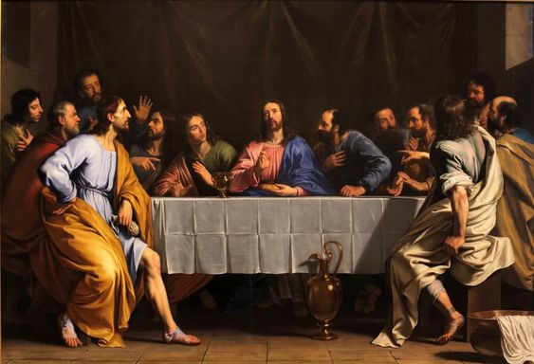
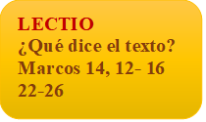
MMotivación:
Marcos nos relata la celebración de la pascua de Jesús con sus discípulos, pero ahora Él es el Cordero que se entrega para darnos vida; Jesús nos da su Cuerpo y su Sangre para sellar la Alianza definitiva; Él es nuestro alimento de salvación y, ofrecido a todos, nos abre a la esperanza de la mesa junto a Dios. Escuchemos.

Slide 8
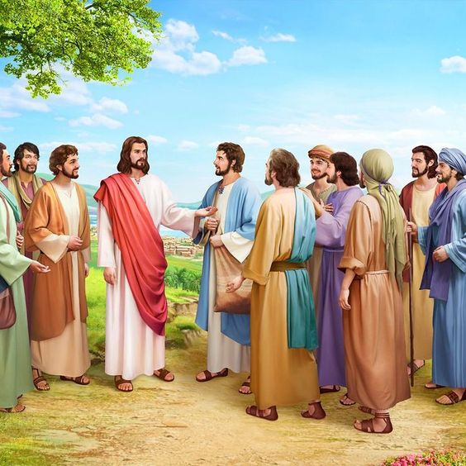
San Marcos 14,12-16.22-26
El primer día de los Ázimos, cuando se sacrificaba el cordero pascual, le dijeron a Jesús sus discípulos: “¿Dónde quieres que vayamos a prepararte la cena de Pascua?”.

Slide 9
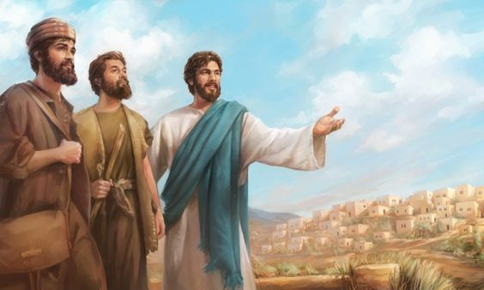
Él envió a dos discípulos, diciéndoles: “Vayan a la ciudad, encontrarán un hombre que lleva un cántaro de agua; y, en la casa en que entre, díganle al dueño:

Slide 10
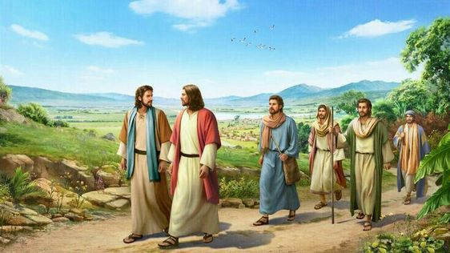
1«El Maestro pregunta: ¿Dónde está la habitación en que voy a comer la Pascua con mis discípulos?». Él les mostrará en el piso de arriba una sala grande y bien alfombrada. Preparemos allí la cena”.

Slide 11
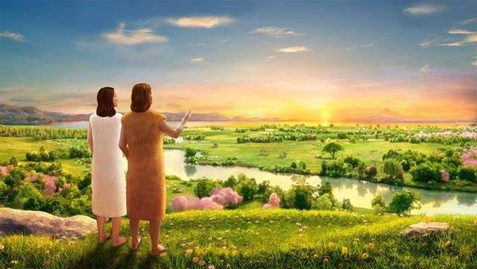
Los discípulos salieron, llegaron a la ciudad, encontraron lo que les había dicho y prepararon la cena.

Slide 12
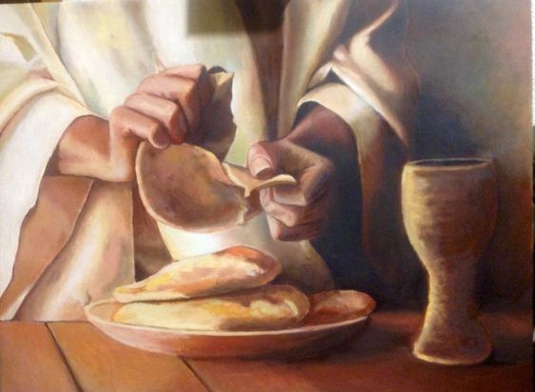
Mientras comían, Jesús tomó un pan, pronuncio la bendición lo partió y se lo dio, diciendo: “Tomen, esto es mi cuerpo”.
Y, tomando en sus manos una copa, pronunció la acción de gracias, se la dio, y todos bebieron.

Slide 13
Y les dijo: “Esta es mi sangre, sangre de la alianza, derramada por todos. Les aseguro que no volveré a beber del fruto de la vid hasta el día que beba el vino nuevo en el reino de Dios.
Después de catar los almos, salieron para el monte de los Olivos.

Slide 14
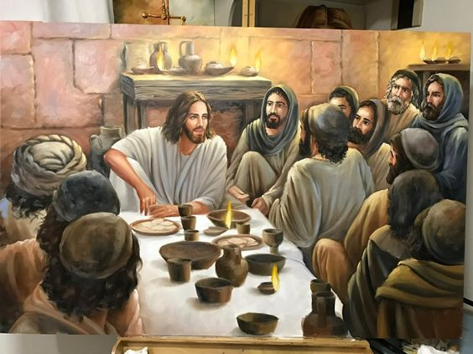
Preguntas para la lectura:
¿Quién toma la iniciativa en todo lo que se refiere a la preparación de la cena?

Slide 15
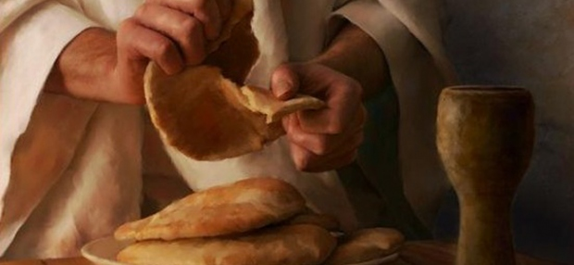
• ¿Por qué Jesús pone tanto cuidado en la celebración de esta fiesta?

Slide 16
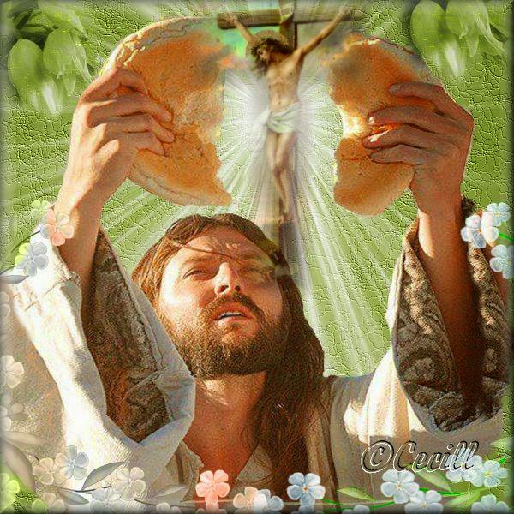
• ¿Qué gestos realiza Jesús durante la cena?
¿Qué palabras acompañan estos gestos?

Slide 17
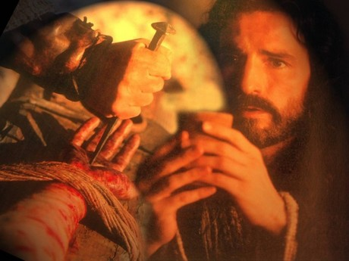
¿Qué quiere expresar con ellos?

Slide 18
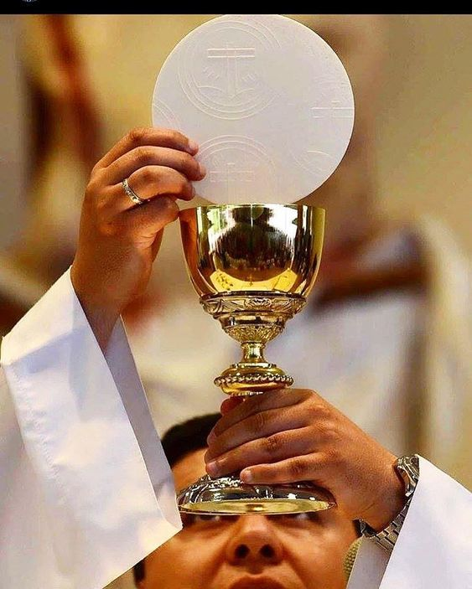

Motivación:
No basta con repetir materialmente los gestos y las palabras de Jesús. En cada Eucaristía, el Señor nos invita a identificarnos con las actitudes de fondo que le llevaron a entregar su vida por todos. Si nuestra comunión no es expresión de esta nueva alianza de amor con Dios y con los demás, será un rito vacío de contenido.

Slide 19
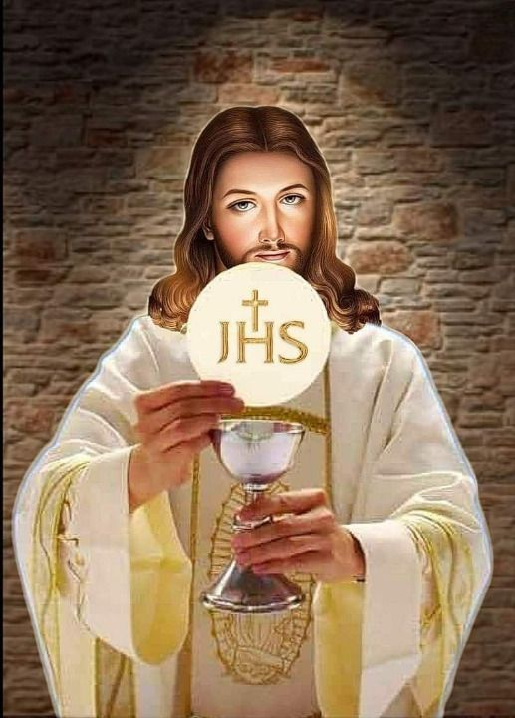
¿La celebración de la Eucaristía te ayuda a crecer en la “comunión” con el Señor?

Slide 20
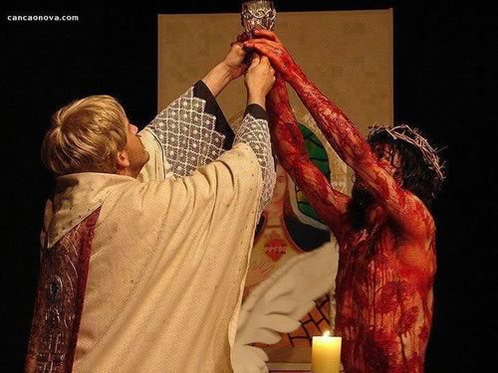
Un pan que se parte, una copa de vino
que se derrama...
¿cómo te interpelan estos gestos?

Slide 21
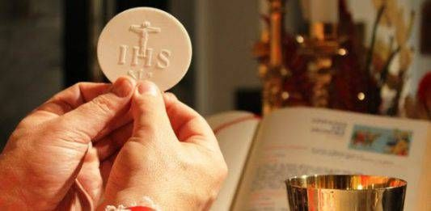
¿Cómo puedes actualizar estos gestos en tu vida diaria?
¿Te descubres a ti mismo como una “persona eucarística”?

Slide 22
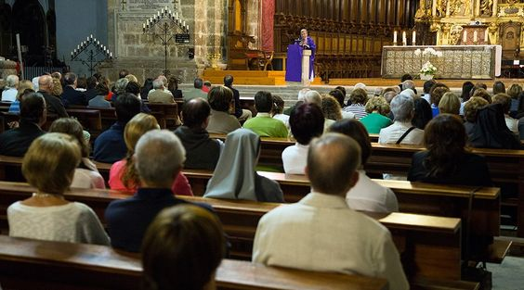
¿Cómo vivo la celebración de la Misa cada domingo?

Slide 23

ORATIO
¿Qué le digo al Señor motivado por su Palabra?
Motivación:
La Eucaristía es fuente y culmen de toda oración, y nuestra plegaria al final de este encuentro no quiere desvincularse de ella, que es la celebración de la fe por excelencia.

Slide 24
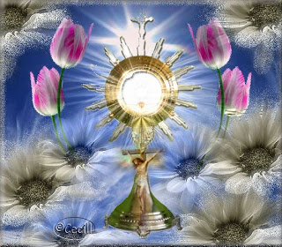
Luego de un tiempo de oración personal, podemos compartir en voz alta nuestra oración, siempre dirigiéndonos a Dios mediante la alabanza, la acción de gracias o la súplica confiada.

Slide 25
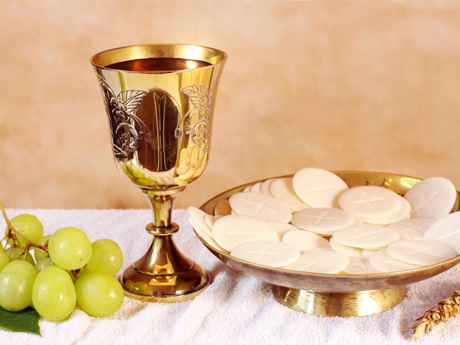
Salmo 115
¿Cómo pagaré al Señor todo el bien que me ha hecho? Alzaré la copa de la salvación invocando su nombre.
Cuando te invoqué Señor,
me escuchaste

Slide 26
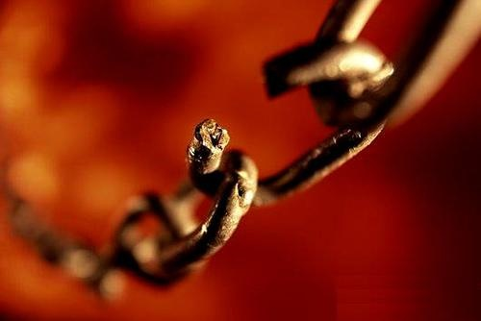
Mucho le cuesta al Señor la muerte de sus fieles. Señor, yo soy tu siervo, hijo de tu esclava: rompiste mis cadenas.
Cuando te invoqué Señor,
me escuchaste

Slide 27
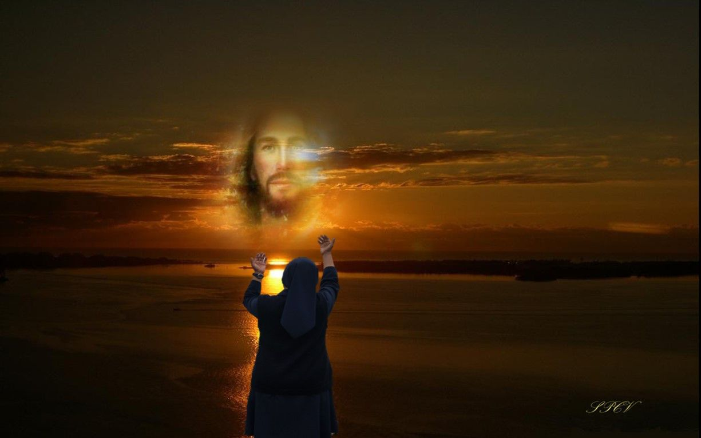
Te ofreceré un sacrificio de alabanza, invocando tu nombre; Señor. Cumpliré al Señor mis votos en presencia de todo el pueblo.
Cuando te invoqué Señor,
me escuchaste

Slide 28
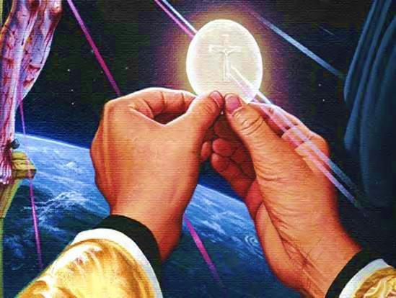

CONTEMPLATIO
¿Qué me lleva a hacer el texto?
Motivación:
Cuando instituyó el santo Sacramento, dijo a sus apóstoles: he deseado ardientemente comer esta Pascua con ustedes. Pues bien, como el Hijo de Dios, que en la santa Eucaristía se da a sí mismo, lo deseó con un deseo tan ardiente, ¿no es justo que el alma que desee recibir este soberano bien, lo desee con todo corazón?

Slide 29

Lo Lo que les dijo a sus
apóstoles, estén seguras, hijas mías, que se lo dice también a cada una de ustedes. Por eso hay que procurar excitar su deseo con algún buen pensamiento. Deseas venir a mí, Señor mío; ¿y quién soy yo? Pero yo, Dios mío, deseo con todo mi corazón ir a ti, porque eres mi soberano bien y mi fin último. IX,312)
A un hermano moribundo le dice: Además, como el amor es infinitamente inventivo, tras haber subido al patíbulo infame de la cruz para conquistar las almas y los corazones de aquellos de quienes desea ser amado..., previendo que su ausencia podía ocasionar algún olvido o enfriamiento en nuestros corazones, quiso salir al paso de este inconveniente instituyendo el augusto sacramento donde él se encuentra real y substancialmente como está en el cielo. (XI,65)

Slide 30
Compromiso:
Celebrar con gratitud y gozo la eucaristía dominical, prolongándola en la semana mediante gestos de solidaridad y de entrega a los demás.

Slide 31
Oración Final
Vivifícanos Señor en ti por tu Cuerpo y tu Sangre, y haz que seamos sensibles a tu presencia viva y real en la Eucaristía, sintiendo y viendo que ahí estás Tú,el mismo que nació de María Virgen, el que murió en la cruz, el que resucitó y está vivo, y que ahora estás continuamente presente en la Eucaristía.

Slide 32
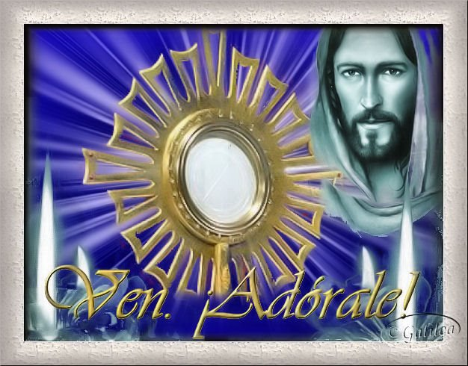
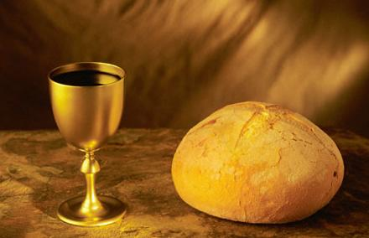
Oración final
Danos Señor, la gracia de encontrarte vivo y presente en la Eucaristía.
para que ahí nos transformes y renueves
uniéndonos
siempre más a ti.
Que así sea.
Vivifícanos Señor en ti por tu Cuerpo y tu Sangre, y haz que seamos sensibles a tu presencia viva y real en la Eucaristía, sintiendo y viendo que ahí estás Tú, el mismo que nació de María Virgen, el que murió en la cruz,
el que resucitó y está vivo, y
que ahora estás continuamente
presente en la Eucaristía.
Danos Señor, la gracia de encontrarte vivo y presente en la Eucaristía, para que ahí nos transformes y renueves uniéndonos siempre más a ti. Que así sea.

Slide 33
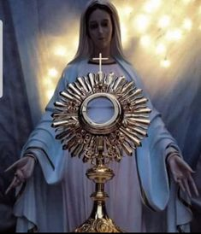
Texto de Lectio Divina: Padre César Chávez Alva (Chuno) C.ongregación de la Misión.
Power Point : Sor Pilar Caycho Vela - Hija de la Caridad de San Vicente de Paúl
www.hijasdelacaridadperu.org www.cm.peru.com.pe

